Slide 1
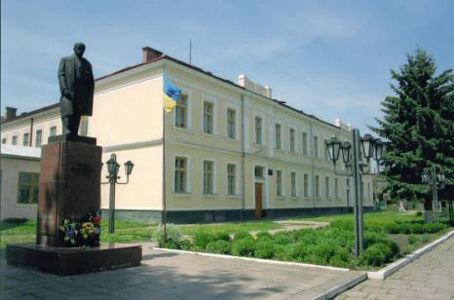
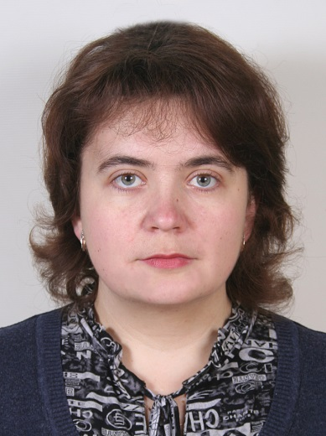
Навчально-виховний комплекс «Загальноосвітня школа І-ІІІ ступенів №1-гімназія» м.Копичинці
У кожного є доля, є талан,
І кожен має в серці Божу іскру.
Я прагну у житті творить талант,
Плекати долю, доброчесну й чисту.
Педагогічне кредо:
Мій життєвий принцип:
Робити максимум добрих справ на тому місці, на яке мене призначила доля
Навчити учня так, щоб можна було в нього вчитися… (Сократ)
Моя педагогічна фiлософія:
розвивати, навчати, виховувати одночасно;
будувати роботу на позитивних емоціях вчителя і учня;
всебічно розвивати творчі здібності дітей.

Slide 2
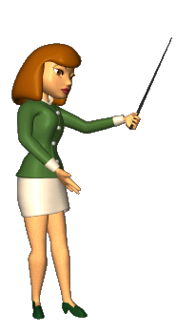
Працюю над проблемою:
«Використання нових технологій навчання на уроках інформатики для формування інформаційних компетентностей учнів»

Slide 3
Науково-методичне забезпечення навчання здійснюю за такими напрямками:
Впровадження інноваційних та
інтерактивних технологій.
Застосування у навчально-виховному процесі Інтернет-ресурсів, готових дидактично орієнтованих програмних засобів навчання, основних компонентів
інформаційного середовища тощо.
Розробка та впровадження власних інформаційних продуктів як програмних засобів навчання: тестів, мультимедійних презентацій, комп’ютерних графічних об’єктів тощо.
Здійснення моніторингу, діагностування,
електронного тестування, прогнозування тощо.

Slide 4
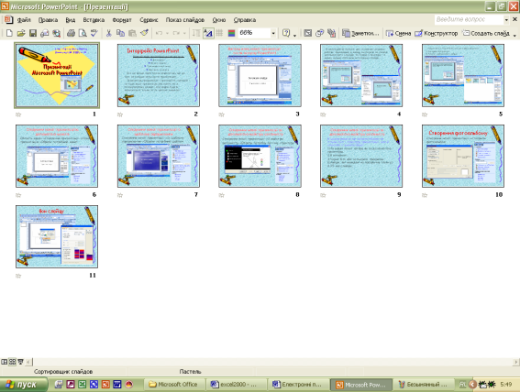
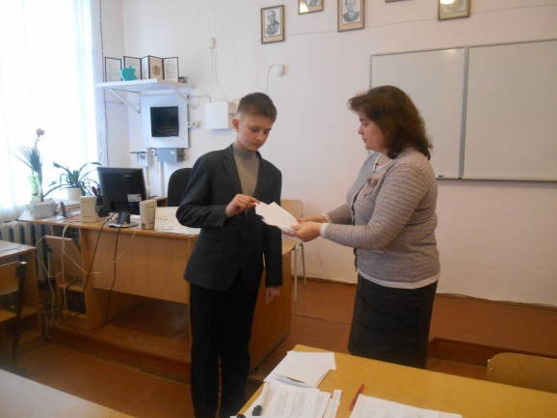
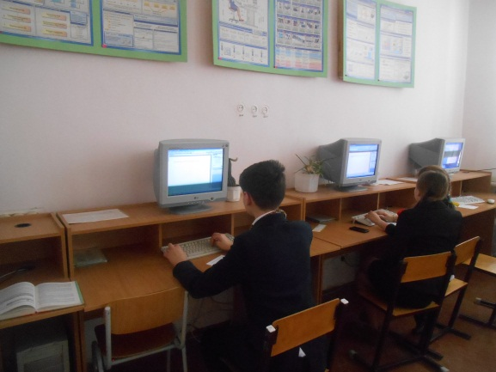
Вчитель створює урок як твір педагогічної майстерності, творить його для дітей і разом з ними.
Композитор творить музику, художник – живописні полотна,
драматург – шедеври для театру.
Віртуальна подорож
«Електронні презентації» (вибери собі домашнє завдання, зігравши в лотерею)
(8 клас)
Практична робота
«Принципи побудови і обробки векторних зображень. Створення простих векторних зображень»
(9 клас)

Slide 5
Результат
Підвищення інтересу учнів до вивчення інформа-тики
Творчий підхід до виконання завдань
Підвищення відповідаль-ності при виконанні практичних робіт
Підвищення ступеня самостій-ності учнів при вивченні нового матеріалу
Моніторинг якості знань

Slide 6
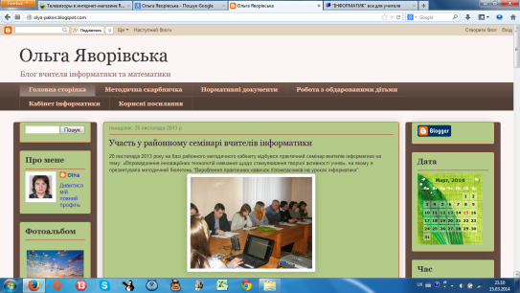
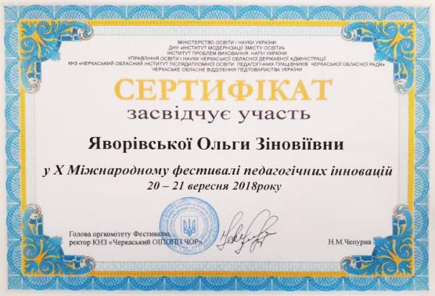
Методична діяльність
Ласкаво запрошую на мій блог
http://olya-pakon.blogspot.com/
Освітній проект «На урок»
Методичні рекомендації «Використання блогів у професійній діяльності вчителя інформатики».
Методичний бюлетень «Вироблення практичних навичок п’ятикласників на уроках інформатики»
Громадський проект масових відкритих онлайн-курсів «Prometheus»

Slide 7
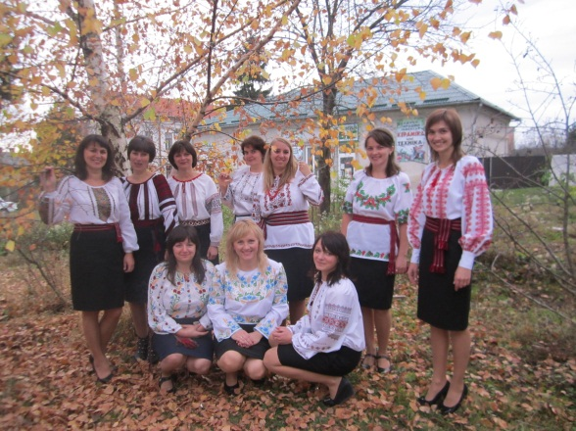
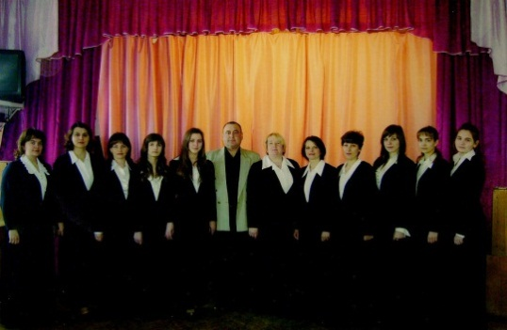
Пісня – це коли душа співає (Г.Тютюнник)
Дуже люблю співати

